Slide 1
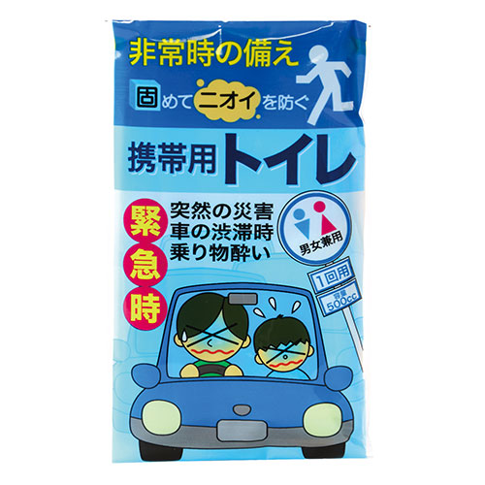
【提案書】
携帯用トイレ1P
特徴
アウトドアや車の渋滞時などにとっても便利に活用できる携帯用トイレです。持ち帰り用の袋付きですので、使用後の廃棄も楽々です。アウトドアや車イベント等でも是非ご活用ください。
納期
納期スペース
仕様
素 材 ： ポリエチレン・高分子吸収樹脂
サイズ ： 尿処理袋:200×155mm 持ち帰り袋:179×377mm
容 量 ： 約500cc
包 装 ： ポリ袋入
お見積
お見積りスペース

